Slide 1


Slide 2


Slide 3


Slide 4
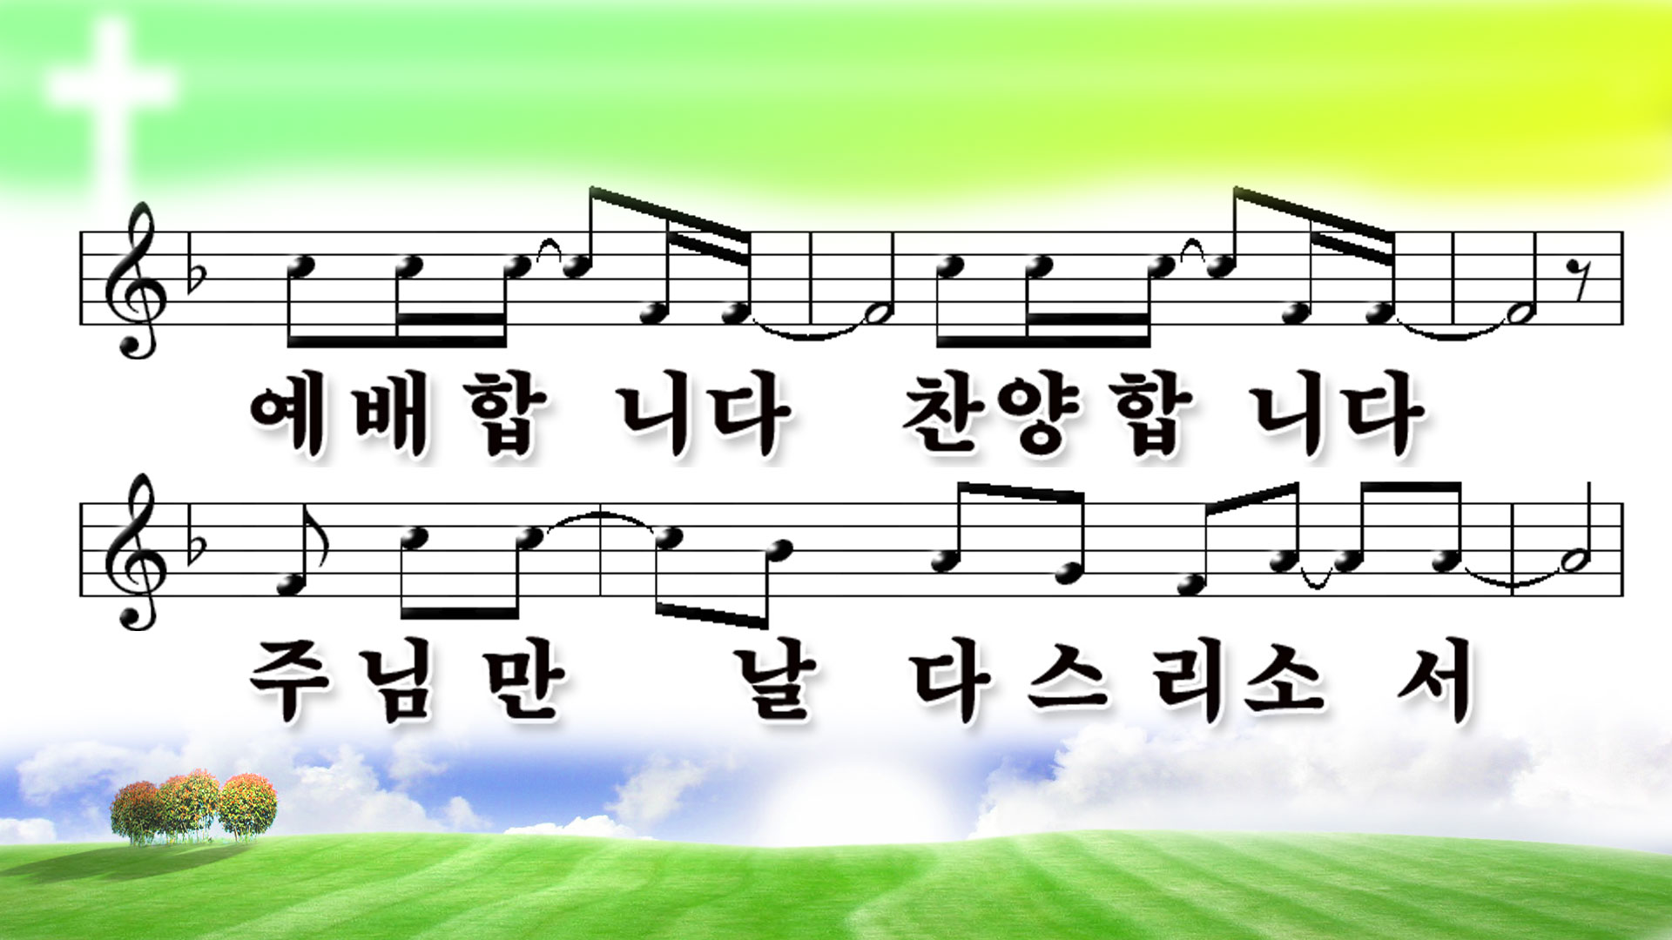

Slide 5


Slide 8



Slide 9

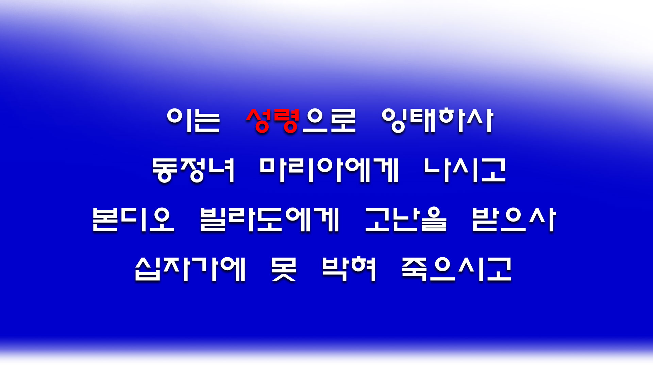

Slide 10
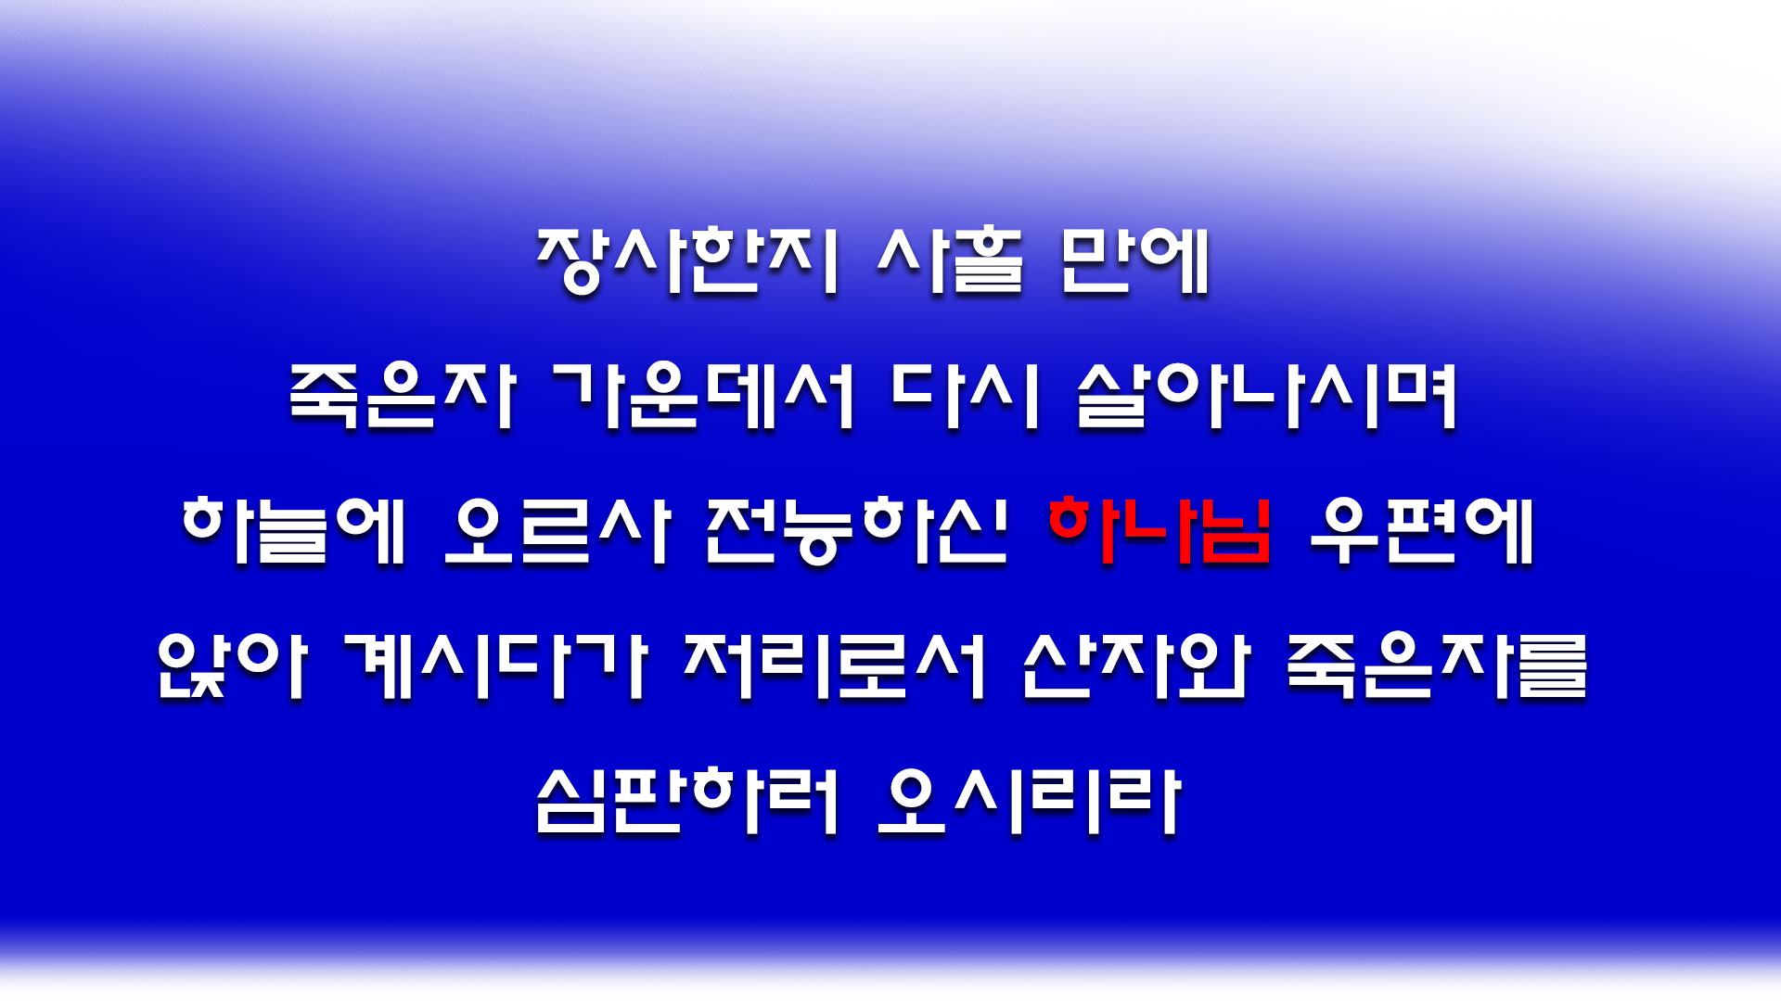


Slide 11
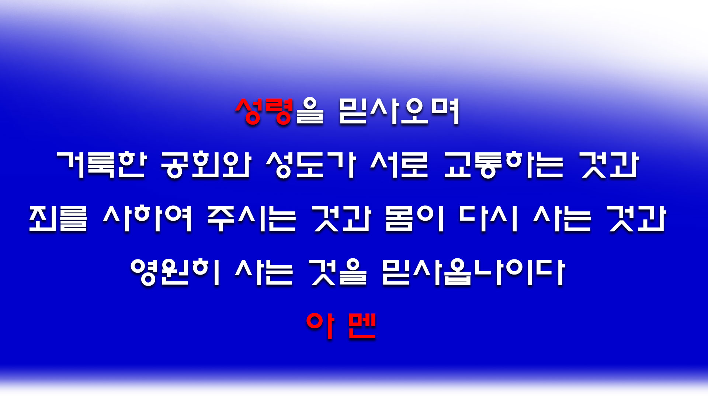


Slide 12

Notes:
교독문 삽입할것

Slide 13


Slide 14
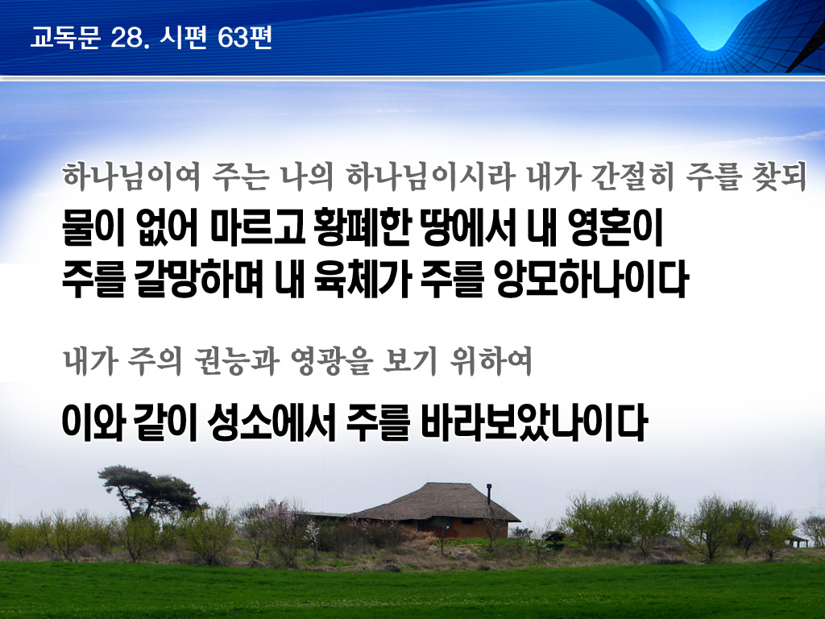

Slide 15
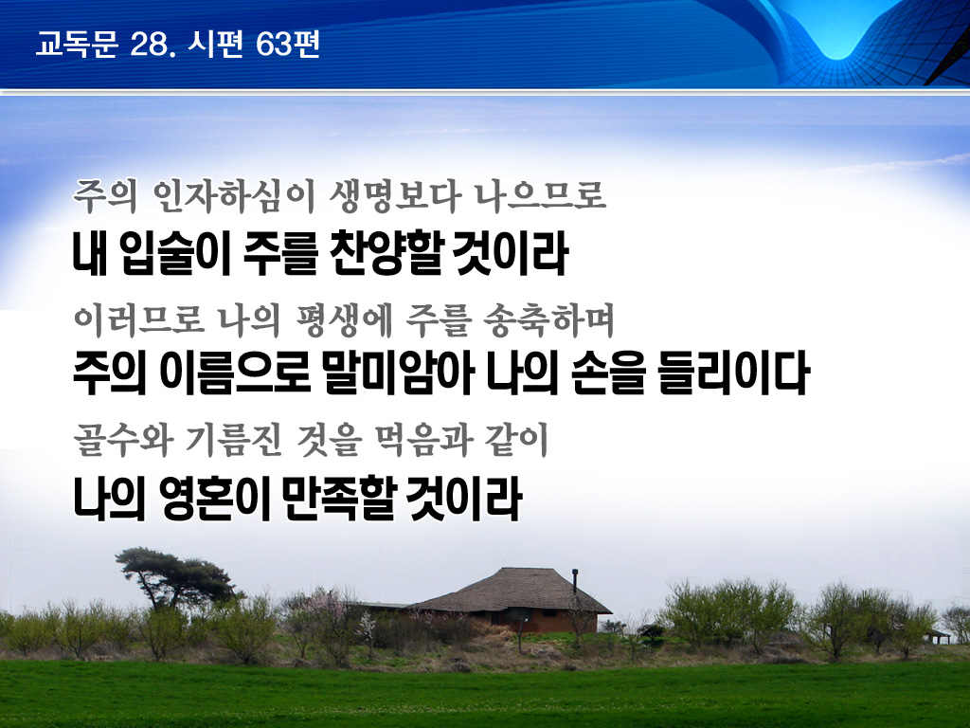

Slide 16
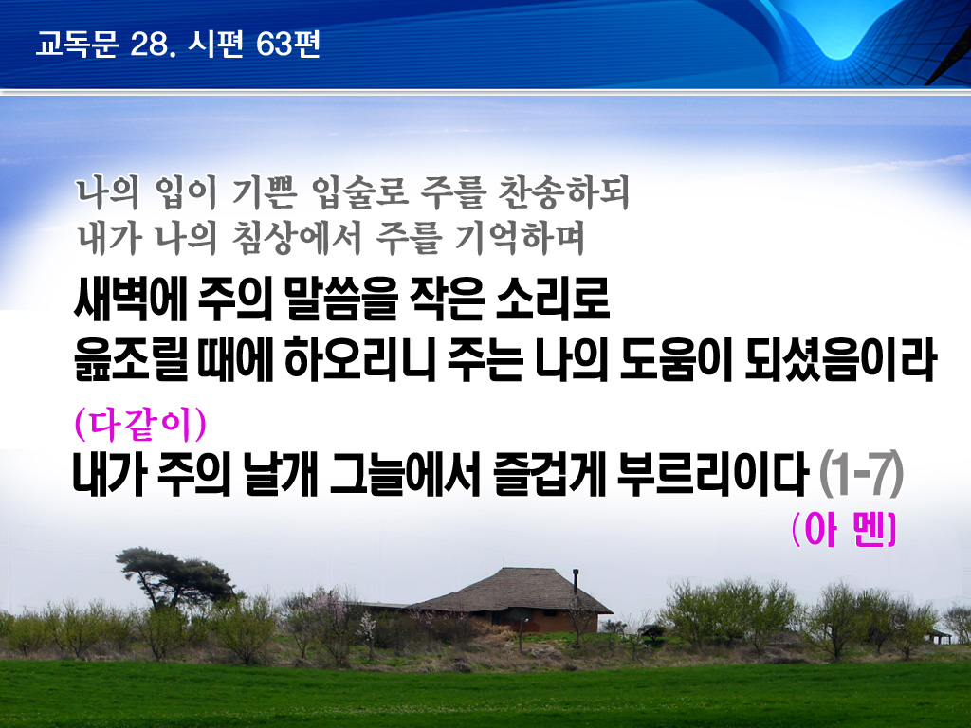

Slide 17


Slide 18
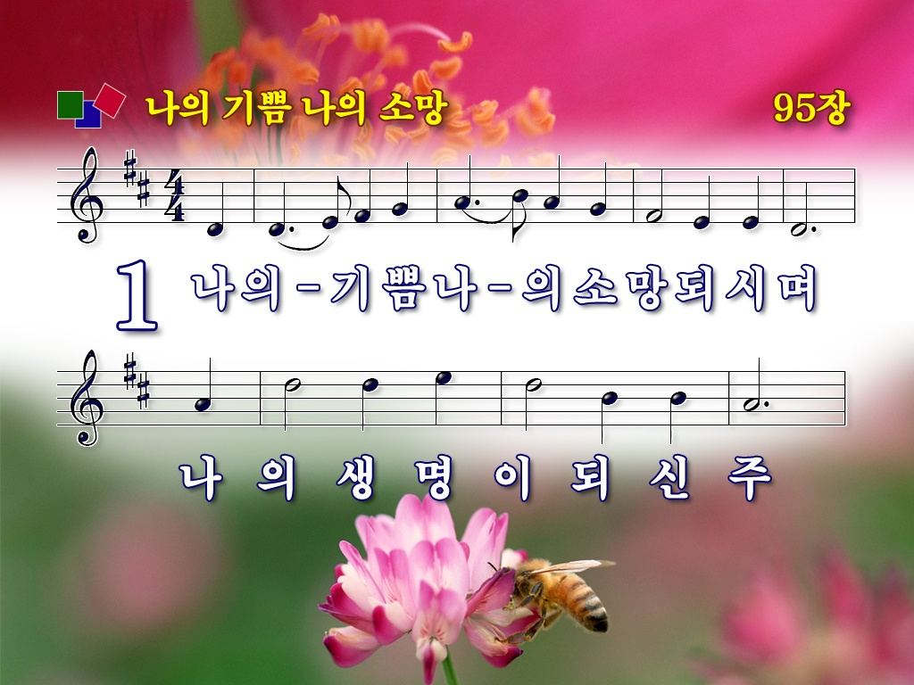





나의-기쁨나-의소망되시며
나의생명이되신주

Slide 19

밤낮불러서찬송을드려도
늘-아-쉰마음뿐일세

Slide 20
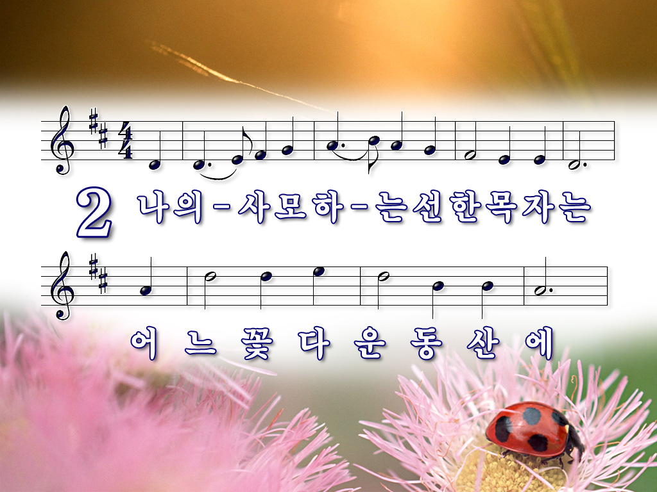


나의-사모하-는선한목자는
어느꽃다운동산에

Slide 21
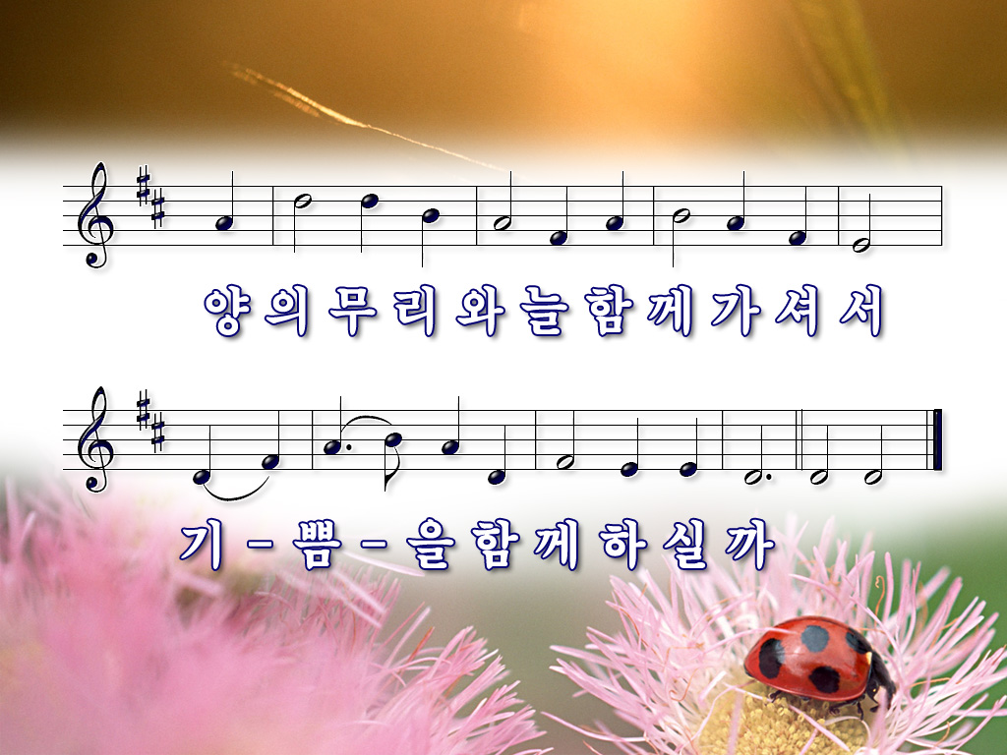
양의무리와늘함께가셔서
기-쁨-을함께하실까

Slide 22
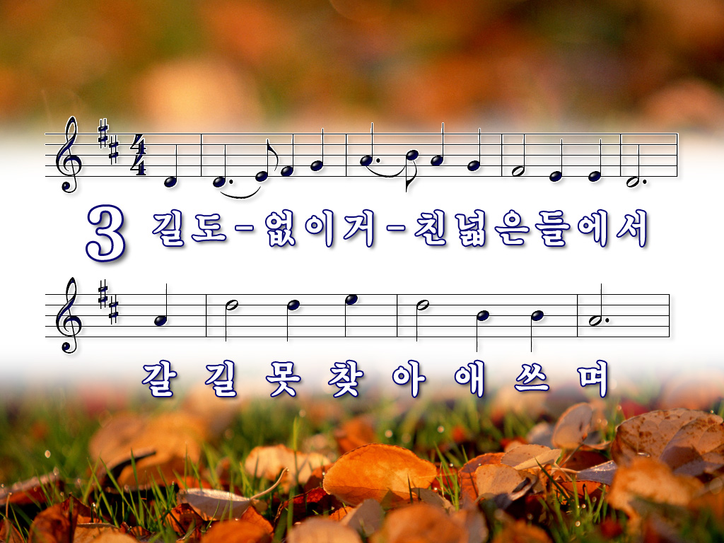

길도-없이거-친넓은들에서
갈길못찾아애쓰며

Slide 23
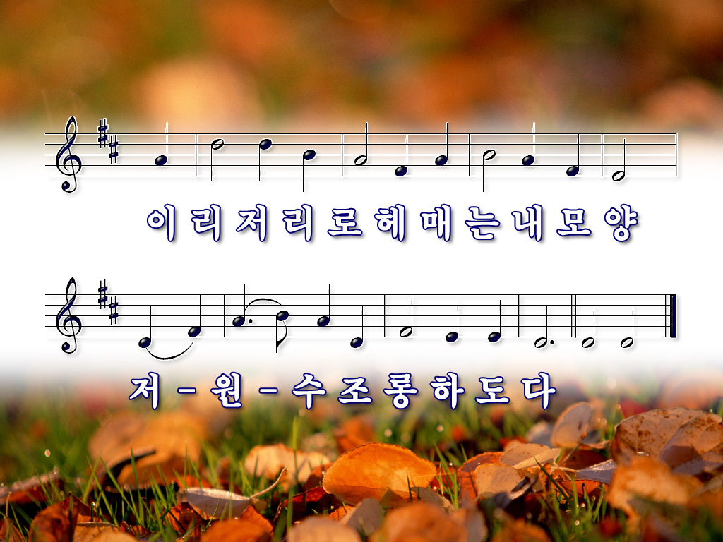
이리저리로헤매는내모양
저-원-수조롱하도다

Slide 24


주의-자비롭-고화평한얼굴
모든천사도반기며

Slide 25

주의놀라운진리의말씀에
천-지-가화답하도다

Slide 26
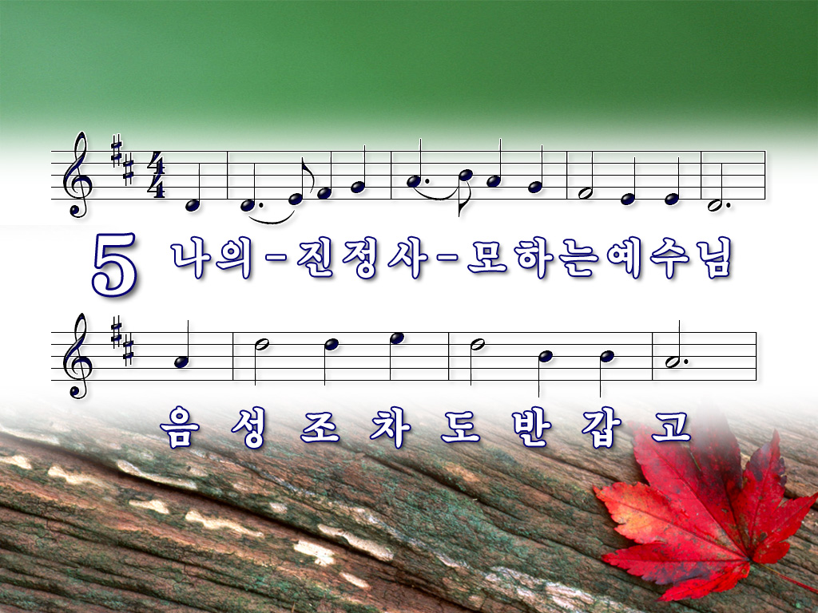

나의-진정사-모하는예수님
음성조차도반갑고

Slide 27
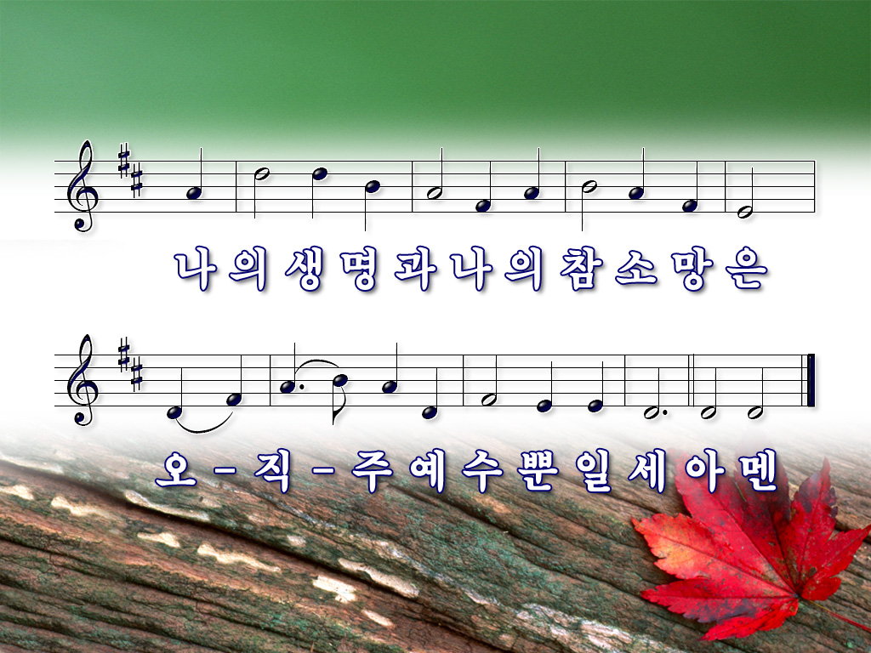
나의생명과나의참소망은
오-직-주예수뿐일세아멘

Slide 28

Notes:
베가스 녹화 시작

Slide 29
Notes:
베가스 녹화 종료

Slide 30


Slide 31
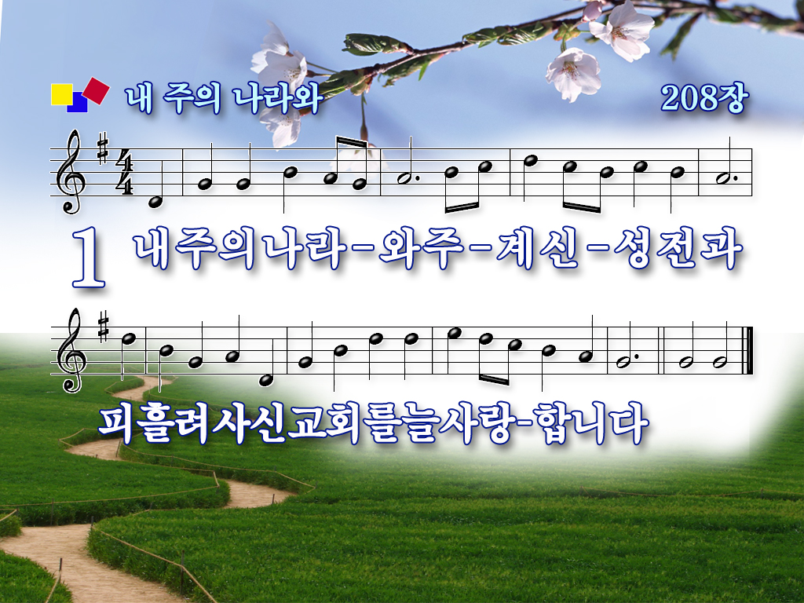
내주의나라-와주-계신-성전과
피흘려사신교회를늘사랑-합니다

Slide 32
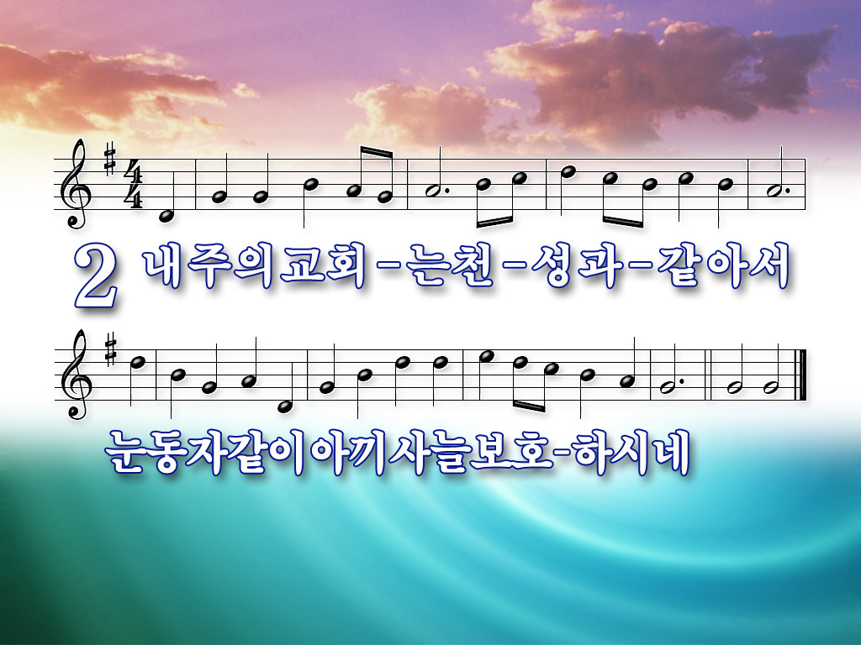
내주의교회-는천-성과-같아서
눈동자같이아끼사늘보호-하시네

Slide 33
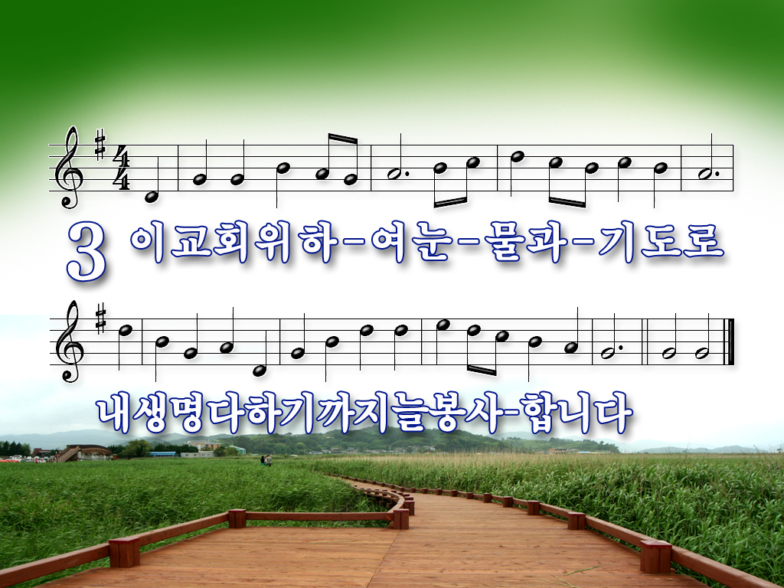
이교회위하-여눈-물과-기도로
내생명다하기까지늘봉사-합니다

Slide 34
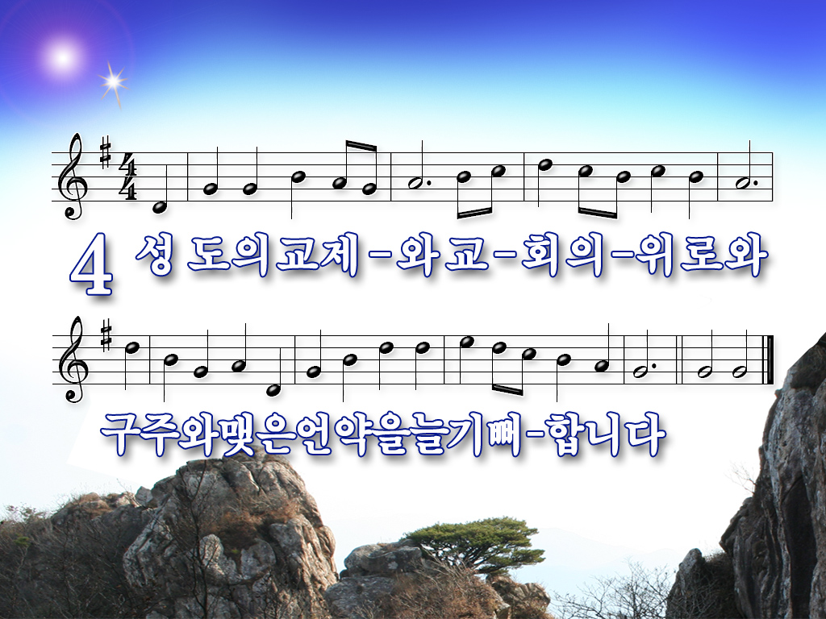
성도의교제-와교-회의-위로와
구주와맺은언약을늘기뻐-합니다

Slide 35

하늘의영광-과베-푸신-은혜가
진리와함께영원히시온에-넘치네 아멘

Slide 36


Slide 37


Slide 38

Notes:
베가스 녹화 시작

Slide 39

교회는 무엇인가?
( 엡2:19 )
말씀 : 홍석재 담임목사

Slide 40

엡2:19
１９ 그러므로 이제부터 너희는
외인도 아니요 나그네도 아니요
오직 성도들과 동일한 시민이요
하나님의 권속이라 아멘

Slide 41


Slide 42

엡2:19
１９ 그러므로 이제부터 너희는
외인도 아니요
나그네도 아니요
오직 성도들과 동일한 시민이요

Slide 43

빌3:20
2０ 그러나 우리의 시민권은 하늘에 있는지라 거기로부터 구원하는 자 곧 주 예수 그리스도를
기다리노니

Slide 44

축 복 기 도

Slide 45
Notes:
베가스 녹화 종료

Slide 46

오 후 예 배

Slide 47
Notes:
베가스 녹화 종료

Slide 48


Slide 49


Slide 50


Slide 51


Slide 52

찬양예배
( 벧전 2:11 )
말씀 : 홍석재 담임목사

Slide 53

벧전 2:11
11 사랑하는 하라
아 멘

Slide 54


Slide 55
축 복 기 도

Slide 57


Slide 58


Slide 59


Slide 60


Slide 63

ttaengkyu
Ttaengkyu, GOD Bless you

